Slide 1
交通大数据
主成分分析与因子分析
顾子渊，副研究员、博导
复杂交通网络研究中心
ziyuangu@seu.edu.cn

Slide 2
主成分分析与因子分析
学习目标
主成分分析
因子分析

Slide 3
主成分分析与因子分析
学习目标
主成分分析
因子分析

Slide 4
主成分分析
隐变量模型（latent variable model）
隐变量：不可观测或不易表达的变量
智商观察不到，但成绩可以观察到
成绩一定程度上反映了智商，或智商可由成绩来部分解释

Slide 5
主成分分析
隐变量模型（latent variable model）
隐变量：不可观测或不易表达的变量
智商观察不到，但成绩可以观察到
成绩一定程度上反映了智商，或智商可由成绩来部分解释
隐变量模型：
主成分分析（降维）：将多个变量转化为少数几个综合变量（原变量的线性组合，即主成分），对原数据进行有效解释
因子分析（公约数）：找出多个变量的共同影响因素，浓缩成少数几个因子变量

Slide 6
主成分分析
原理
以最少信息丢失为前提，将原变量化为少数几个互不相关的综合变量（原变量的线性组合，即主成分）
主成分个数远远少于原变量数
主成分包含原变量绝大部分信息
主成分互不相关
若两个变量有一定相关关系 → 两个变量间信息有重叠
物理、化学成绩 → 理科水平

Slide 7
主成分分析
原理
以最少信息丢失为前提，将原变量化为少数几个互不相关的综合变量（原变量的线性组合，即主成分）
主成分个数远远少于原变量数
主成分包含原变量绝大部分信息
主成分互不相关
若两个变量有一定相关关系 → 两个变量间信息有重叠
物理、化学成绩 → 理科水平
目的
削减变量数，同时保留大部分信息 → 高效解释数据变化
少数几个变量解释了90%的原数据变化 → 集约性 & 有效性

Slide 8
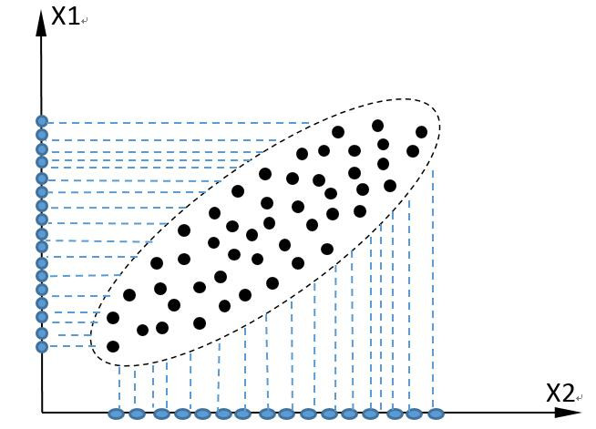
主成分分析
数学推导
坐标旋转 → 降维
X2
X1

Slide 9
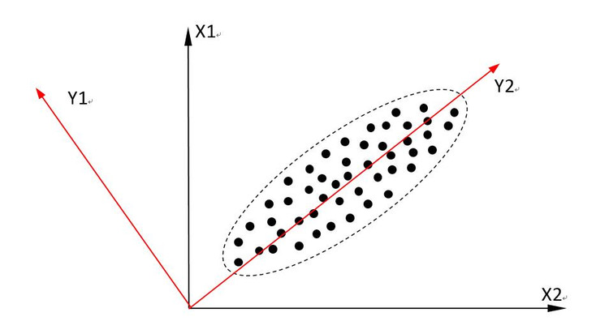
主成分分析
数学推导
坐标旋转 → 降维
X2
X2
Y2
Y1
X1
X1
Y1坐标轴投影重叠少、范围大：信息保留多
Y1、Y2坐标轴投影正交：不相关

Slide 10
主成分分析
数学推导
坐标旋转 → 降维
X2
X2
Y2
Y1
X1
X1
Y1坐标轴投影重叠少、范围大：信息保留多
Y1、Y2坐标轴投影正交：不相关
旋转多少度？Y1、Y2 是 X1、X2 线性组合？

Slide 11
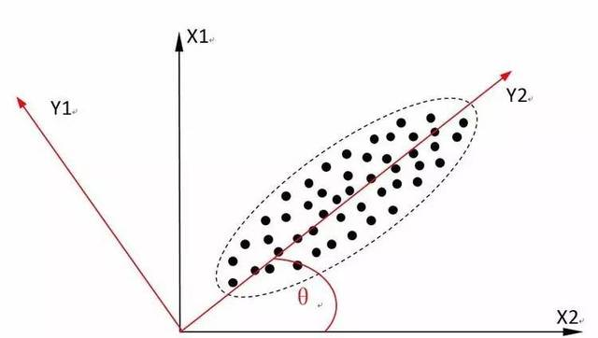

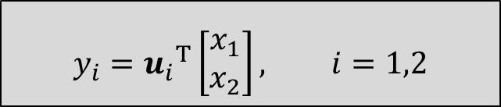

主成分分析
数学推导
假设原坐标系旋转了 $θ$
如何确定 $u_{ij}$？
$$\left[\begin{matrix}y_{1} \\ y_{2}\end{matrix}\right]=\left[\begin{matrix}\cos{θ} & \sin{θ} \\ −\sin{θ} & \cos{θ}\end{matrix}\right]\left[\begin{matrix}x_{1} \\ x_{2}\end{matrix}\right] \\ =\left[\begin{matrix}u_{11} & u_{12} \\ u_{21} & u_{22}\end{matrix}\right]\left[\begin{matrix}x_{1} \\ x_{2}\end{matrix}\right]$$
X2
Y2
Y1
$$y_{i}={u_{i}}^{T}\left[\begin{matrix}x_{1} \\ x_{2}\end{matrix}\right], i=1,2$$
X1

Slide 12

主成分分析
数学推导
假设原坐标系旋转了 $θ$
如何确定 $u_{ij}：$方差最大化！
$$\left[\begin{matrix}y_{1} \\ y_{2}\end{matrix}\right]=\left[\begin{matrix}\cos{θ} & \sin{θ} \\ −\sin{θ} & \cos{θ}\end{matrix}\right]\left[\begin{matrix}x_{1} \\ x_{2}\end{matrix}\right] \\ =\left[\begin{matrix}u_{11} & u_{12} \\ u_{21} & u_{22}\end{matrix}\right]\left[\begin{matrix}x_{1} \\ x_{2}\end{matrix}\right]$$
X2
Y2
Y1
$$y_{i}={u_{i}}^{T}\left[\begin{matrix}x_{1} \\ x_{2}\end{matrix}\right], i=1,2$$
X1

Slide 13
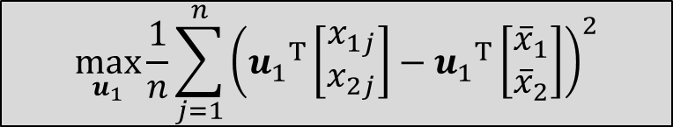
主成分分析
数学推导
针对第一个主成分，令其方差最大化
$$\max_{u_{1}}{\frac{1}{n}\sum_{j=1}^{n}{{\left({u_{1}}^{T}\left[\begin{matrix}x_{1j} \\ x_{2j}\end{matrix}\right]−{u_{1}}^{T}\left[\begin{matrix}{\overline{x}}_{1} \\ {\overline{x}}_{2}\end{matrix}\right]\right)}^{2}}}$$

Slide 14
主成分分析
数学推导
针对第一个主成分，令其方差最大化
等式约束优化问题
拉格朗日乘子法（Lagrange multipliers）
目标函数
$$\max_{u_{1}}{\frac{1}{n}\sum_{j=1}^{n}{{\left({u_{1}}^{T}\left[\begin{matrix}x_{1j} \\ x_{2j}\end{matrix}\right]−{u_{1}}^{T}\left[\begin{matrix}{\overline{x}}_{1} \\ {\overline{x}}_{2}\end{matrix}\right]\right)}^{2}}}$$
约束条件
$${u_{1}}^{T}u_{1}=1$$

Slide 15
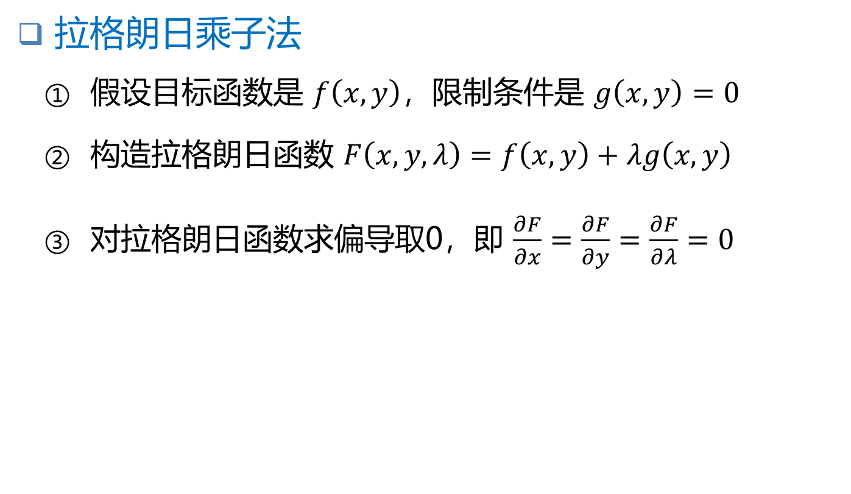
主成分分析
拉格朗日乘子法
假设目标函数是 $f\left(x,y\right)$，限制条件是 $g\left(x,y\right)=0$
构造拉格朗日函数 $F\left(x,y,λ\right)=f\left(x,y\right)+λg\left(x,y\right)$
对拉格朗日函数求偏导取0，即 $\frac{∂F}{∂x}=\frac{∂F}{∂y}=\frac{∂F}{∂λ}=0$
https://www.zhihu.com/question/38586401

Slide 16


主成分分析
$$\max_{u_{1}}{\frac{1}{n}\sum_{j=1}^{n}{{\left({u_{1}}^{T}\left[\begin{matrix}x_{1j} \\ x_{2j}\end{matrix}\right]−{u_{1}}^{T}\left[\begin{matrix}{\overline{x}}_{1} \\ {\overline{x}}_{2}\end{matrix}\right]\right)}^{2}}}$$
数学推导
$$\frac{1}{n}\sum_{j=1}^{n}{{\left({u_{1}}^{T}\left[\begin{matrix}x_{1j} \\ x_{2j}\end{matrix}\right]−{u_{1}}^{T}\left[\begin{matrix}{\overline{x}}_{1} \\ {\overline{x}}_{2}\end{matrix}\right]\right)}^{2}} \\ =\frac{1}{n}\sum_{j=1}^{n}{\left({u_{1}}^{T}\left[\begin{matrix}x_{1j} \\ x_{2j}\end{matrix}\right]−{u_{1}}^{T}\left[\begin{matrix}{\overline{x}}_{1} \\ {\overline{x}}_{2}\end{matrix}\right]\right){\left({u_{1}}^{T}\left[\begin{matrix}x_{1j} \\ x_{2j}\end{matrix}\right]−{u_{1}}^{T}\left[\begin{matrix}{\overline{x}}_{1} \\ {\overline{x}}_{2}\end{matrix}\right]\right)}^{T}} \\ ={u_{1}}^{T}\frac{1}{n}\sum_{j=1}^{n}{\left(\left[\begin{matrix}x_{1j} \\ x_{2j}\end{matrix}\right]−\left[\begin{matrix}{\overline{x}}_{1} \\ {\overline{x}}_{2}\end{matrix}\right]\right){\left(\left[\begin{matrix}x_{1j} \\ x_{2j}\end{matrix}\right]−\left[\begin{matrix}{\overline{x}}_{1} \\ {\overline{x}}_{2}\end{matrix}\right]\right)}^{T}}u_{1} \\ ={u_{1}}^{T}\left[\begin{matrix}\frac{1}{n}\sum_{j=1}^{n}{{\left(x_{1j}−{\overline{x}}_{1}\right)}^{2}} & \frac{1}{n}\sum_{j=1}^{n}{\left(x_{1j}−{\overline{x}}_{1}\right)\left(x_{2j}−{\overline{x}}_{2}\right)} \\ \frac{1}{n}\sum_{j=1}^{n}{\left(x_{2j}−{\overline{x}}_{2}\right)\left(x_{1j}−{\overline{x}}_{1}\right)} & \frac{1}{n}\sum_{j=1}^{n}{{\left(x_{2j}−{\overline{x}}_{2}\right)}^{2}}\end{matrix}\right]u_{1}$$

Slide 17
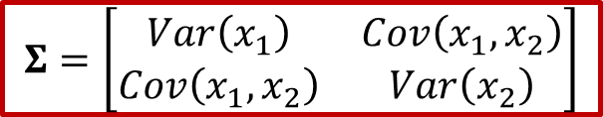
主成分分析
$$\max_{u_{1}}{\frac{1}{n}\sum_{j=1}^{n}{{\left({u_{1}}^{T}\left[\begin{matrix}x_{1j} \\ x_{2j}\end{matrix}\right]−{u_{1}}^{T}\left[\begin{matrix}{\overline{x}}_{1} \\ {\overline{x}}_{2}\end{matrix}\right]\right)}^{2}}}$$
数学推导
$$\frac{1}{n}\sum_{j=1}^{n}{{\left({u_{1}}^{T}\left[\begin{matrix}x_{1j} \\ x_{2j}\end{matrix}\right]−{u_{1}}^{T}\left[\begin{matrix}{\overline{x}}_{1} \\ {\overline{x}}_{2}\end{matrix}\right]\right)}^{2}} \\ =\frac{1}{n}\sum_{j=1}^{n}{\left({u_{1}}^{T}\left[\begin{matrix}x_{1j} \\ x_{2j}\end{matrix}\right]−{u_{1}}^{T}\left[\begin{matrix}{\overline{x}}_{1} \\ {\overline{x}}_{2}\end{matrix}\right]\right){\left({u_{1}}^{T}\left[\begin{matrix}x_{1j} \\ x_{2j}\end{matrix}\right]−{u_{1}}^{T}\left[\begin{matrix}{\overline{x}}_{1} \\ {\overline{x}}_{2}\end{matrix}\right]\right)}^{T}} \\ ={u_{1}}^{T}\frac{1}{n}\sum_{j=1}^{n}{\left(\left[\begin{matrix}x_{1j} \\ x_{2j}\end{matrix}\right]−\left[\begin{matrix}{\overline{x}}_{1} \\ {\overline{x}}_{2}\end{matrix}\right]\right){\left(\left[\begin{matrix}x_{1j} \\ x_{2j}\end{matrix}\right]−\left[\begin{matrix}{\overline{x}}_{1} \\ {\overline{x}}_{2}\end{matrix}\right]\right)}^{T}}u_{1} \\ ={u_{1}}^{T}\left[\begin{matrix}\frac{1}{n}\sum_{j=1}^{n}{{\left(x_{1j}−{\overline{x}}_{1}\right)}^{2}} & \frac{1}{n}\sum_{j=1}^{n}{\left(x_{1j}−{\overline{x}}_{1}\right)\left(x_{2j}−{\overline{x}}_{2}\right)} \\ \frac{1}{n}\sum_{j=1}^{n}{\left(x_{2j}−{\overline{x}}_{2}\right)\left(x_{1j}−{\overline{x}}_{1}\right)} & \frac{1}{n}\sum_{j=1}^{n}{{\left(x_{2j}−{\overline{x}}_{2}\right)}^{2}}\end{matrix}\right]u_{1}$$
$$Σ=\left[\begin{matrix}Var\left(x_{1}\right) & Cov\left(x_{1},x_{2}\right) \\ Cov\left(x_{1},x_{2}\right) & Var\left(x_{2}\right)\end{matrix}\right]$$

Slide 18
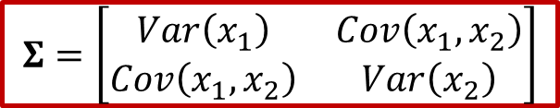

主成分分析
$$Σ=\left[\begin{matrix}Var\left(x_{1}\right) & Cov\left(x_{1},x_{2}\right) \\ Cov\left(x_{1},x_{2}\right) & Var\left(x_{2}\right)\end{matrix}\right]$$
数学推导
带入拉格朗日函数
$$F\left(u_{1},λ\right)={u_{1}}^{T}Σu_{1}+λ\left(1−{u_{1}}^{T}u_{1}\right)$$

Slide 19
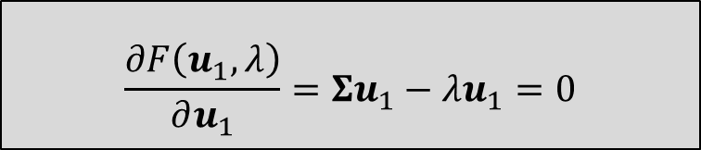
主成分分析
$$Σ=\left[\begin{matrix}Var\left(x_{1}\right) & Cov\left(x_{1},x_{2}\right) \\ Cov\left(x_{1},x_{2}\right) & Var\left(x_{2}\right)\end{matrix}\right]$$
数学推导
带入拉格朗日函数
令偏导等于0
$$F\left(u_{1},λ\right)={u_{1}}^{T}Σu_{1}+λ\left(1−{u_{1}}^{T}u_{1}\right)$$
$$\frac{∂F\left(u_{1},λ\right)}{∂u_{1}}=Σu_{1}−λu_{1}=0$$
$$Σu_{1}=λu_{1}$$

Slide 20
主成分分析
$$Σ=\left[\begin{matrix}Var\left(x_{1}\right) & Cov\left(x_{1},x_{2}\right) \\ Cov\left(x_{1},x_{2}\right) & Var\left(x_{2}\right)\end{matrix}\right]$$
数学推导
带入拉格朗日函数
令偏导等于0
$$F\left(u_{1},λ\right)={u_{1}}^{T}Σu_{1}+λ\left(1−{u_{1}}^{T}u_{1}\right)$$
$$\frac{∂F\left(u_{1},λ\right)}{∂u_{1}}=Σu_{1}−λu_{1}=0$$
特征值、特征向量！
$$Σu_{1}=λu_{1}$$

Slide 21

主成分分析
$$Σ=\left[\begin{matrix}Var\left(x_{1}\right) & Cov\left(x_{1},x_{2}\right) \\ Cov\left(x_{1},x_{2}\right) & Var\left(x_{2}\right)\end{matrix}\right]$$
数学推导
带入拉格朗日函数
令偏导等于0
$$F\left(u_{1},λ\right)={u_{1}}^{T}Σu_{1}+λ\left(1−{u_{1}}^{T}u_{1}\right)$$
$$\frac{∂F\left(u_{1},λ\right)}{∂u_{1}}=Σu_{1}−λu_{1}=0$$
特征值、特征向量！
$$Σu_{1}=λu_{1}$$
$$u_{1}^{T}Σu_{1}=u_{1}^{T}λu_{1}=λ$$

Slide 22
主成分分析
$$Σ=\left[\begin{matrix}Var\left(x_{1}\right) & Cov\left(x_{1},x_{2}\right) \\ Cov\left(x_{1},x_{2}\right) & Var\left(x_{2}\right)\end{matrix}\right]$$
数学推导
带入拉格朗日函数
令偏导等于0
$$F\left(u_{1},λ\right)={u_{1}}^{T}Σu_{1}+λ\left(1−{u_{1}}^{T}u_{1}\right)$$
$$\frac{∂F\left(u_{1},λ\right)}{∂u_{1}}=Σu_{1}−λu_{1}=0$$
特征值、特征向量！
$$Σu_{1}=λu_{1}$$
最大方差=最大特征值
$$u_{1}^{T}Σu_{1}=u_{1}^{T}λu_{1}=λ$$

Slide 23
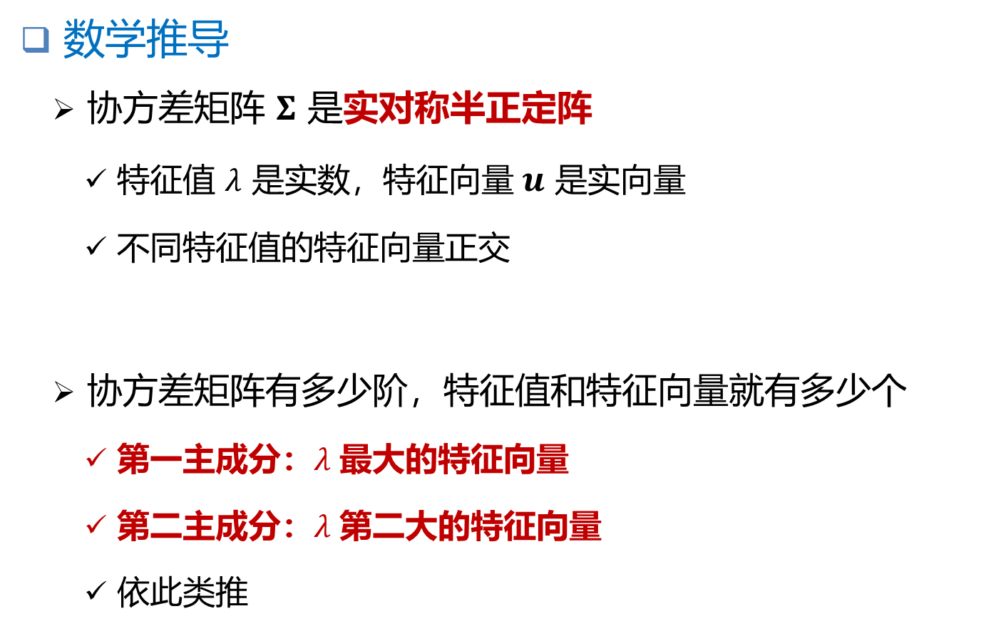
主成分分析
数学推导
协方差矩阵 $Σ$ 是实对称半正定阵
特征值 $λ$ 是实数，特征向量 $u$ 是实向量
不同特征值的特征向量正交
协方差矩阵有多少阶，特征值和特征向量就有多少个
第一主成分：$λ$ 最大的特征向量
第二主成分：$λ$ 第二大的特征向量
依此类推

Slide 24
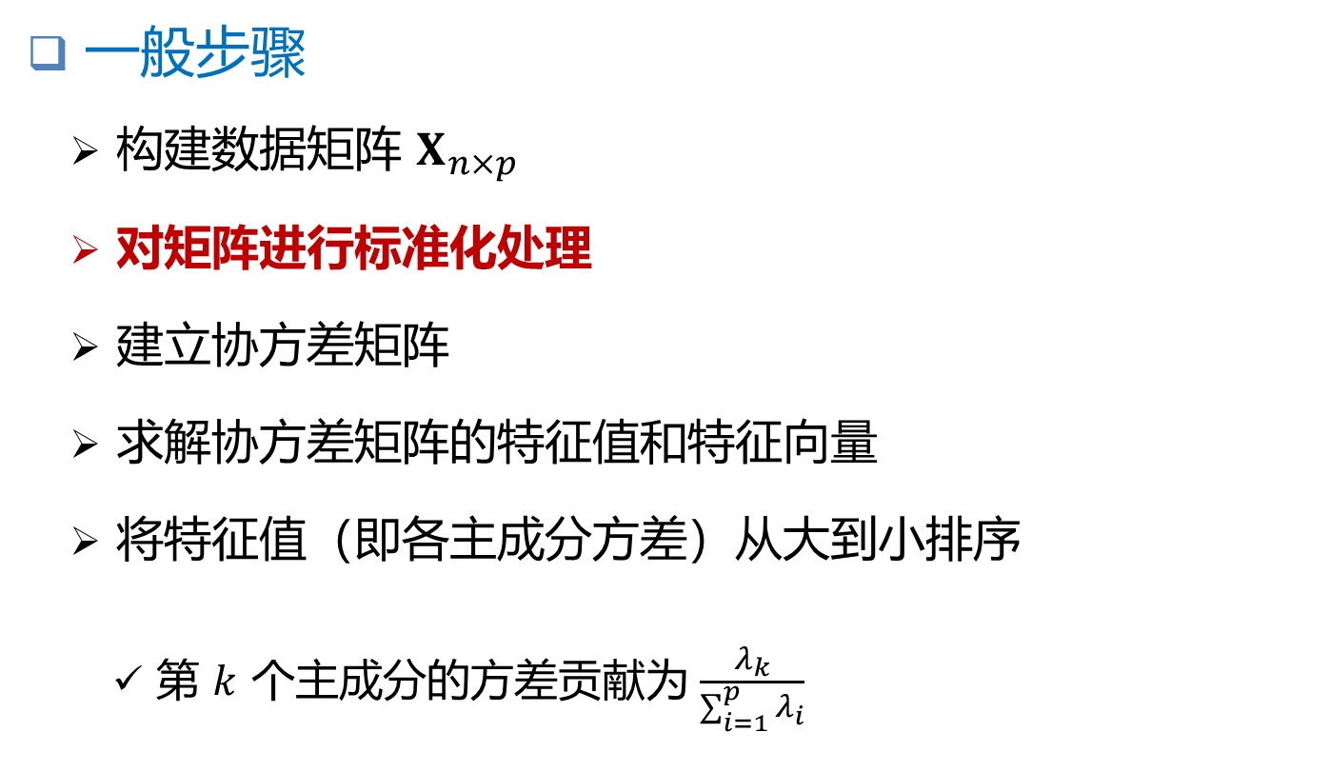
主成分分析
一般步骤
构建数据矩阵 $X_{n×p}$
对矩阵进行标准化处理
建立协方差矩阵
求解协方差矩阵的特征值和特征向量
将特征值（即各主成分方差）从大到小排序
第 $k$ 个主成分的方差贡献为 $\frac{λ_{k}}{\sum_{i=1}^{p}{λ_{i}}}$
Notes:
消除量纲和量级影响

Slide 25
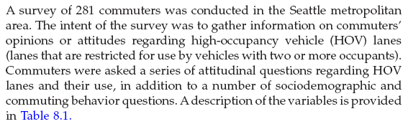
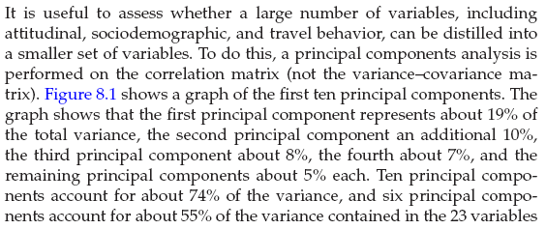
主成分分析
案例分析

Slide 26
主成分分析
案例分析

Slide 27
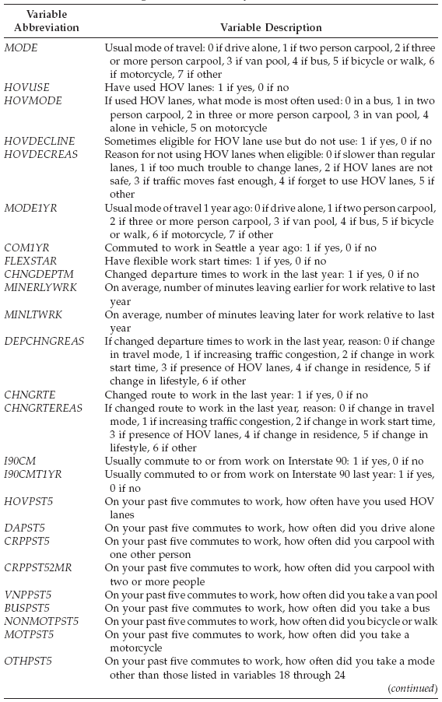
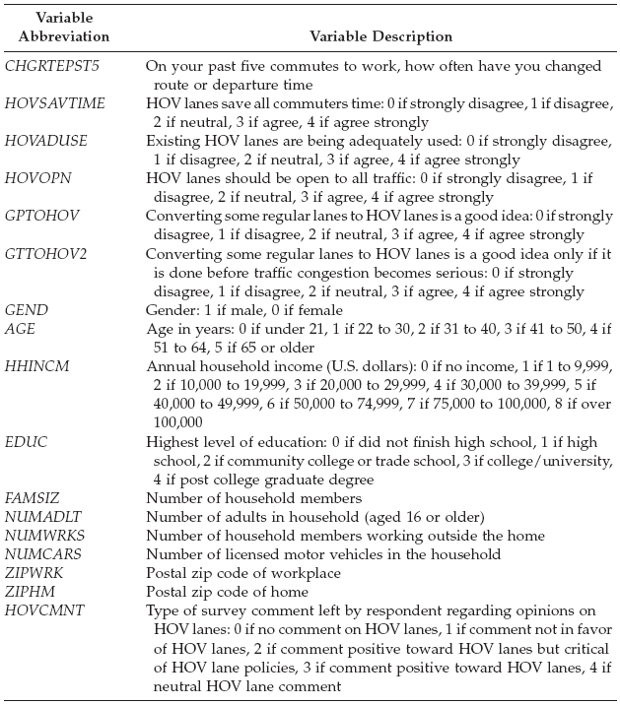
主成分分析
案例分析

Slide 28
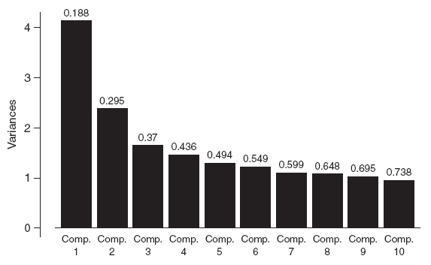
主成分分析
案例分析

Slide 29
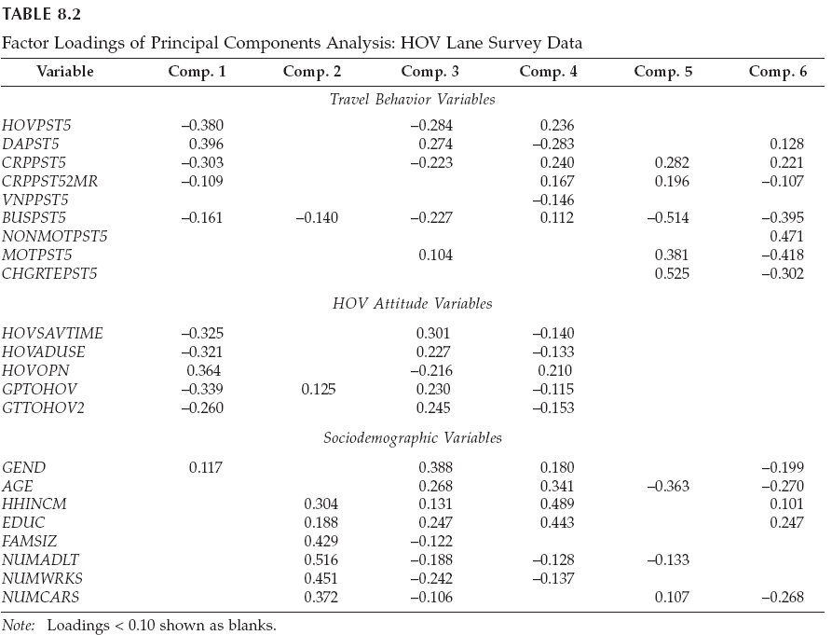
主成分分析
案例分析

Slide 30
主成分分析与因子分析
学习目标
主成分分分析
因子分析

Slide 31
因子分析
概念简介
用于分析不能直接观测的变量
例如智力，爱国主义，消费者态度等
隐变量（因子）：不能直接观测，但可从与可观测变量的相关关系中推导出
例如虚弱，可从力量、速度等可观测变量中推导出
因子取值的变化，可影响多个可观测变量

Slide 32
因子分析
概念简介
探索性因子分析（exploratory factor analysis）
降维：用少数几个因子来描述原变量的本质结构
无特定模型
验证性因子分析（confirmatory factor analysis）
验证：某个因子模型对新样本的拟合程度
有特定模型

Slide 33
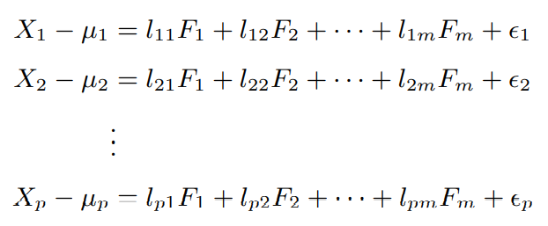
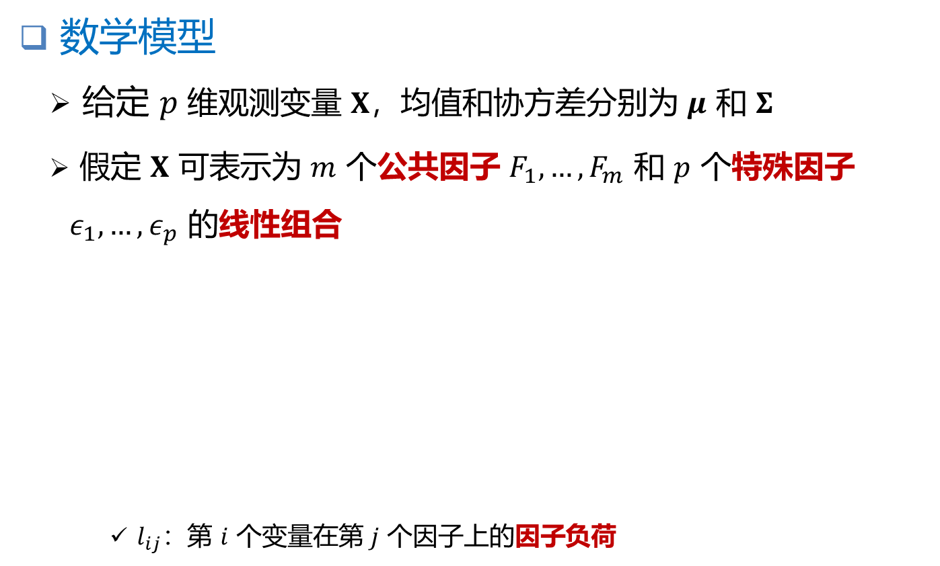
因子分析
数学模型
给定 $p$ 维观测变量 $X$，均值和协方差分别为 $μ$ 和 $Σ$
假定 $X$ 可表示为 $m$ 个公共因子 $F_{1},…,F_{m}$ 和 $p$ 个特殊因子 $ε_{1},…,ε_{p}$ 的线性组合
$l_{ij}$：第 $i$ 个变量在第 $j$ 个因子上的因子负荷

Slide 34
因子分析
数学模型
给定 $p$ 维观测变量 $X$，均值和协方差分别为 $μ$ 和 $Σ$
假定 $X$ 可表示为 $m$ 个公共因子 $F_{1},…,F_{m}$ 和 $p$ 个特殊因子 $ε_{1},…,ε_{p}$ 的线性组合
$l_{ij}$：第 $i$ 个变量在第 $j$ 个因子上的因子负荷

Slide 35
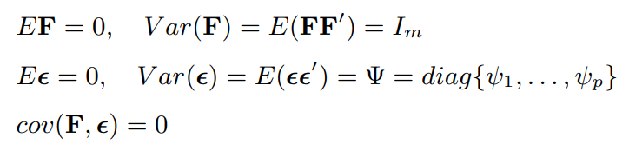
因子分析
数学模型
在正交因子模型的假设下

Slide 36

因子分析
数学模型
在正交因子模型的假设下
$$Var\left(LF\right)=E\left[LF{\left(LF\right)}^{′}\right]=E\left[LFF^{′}L^{′}\right]=LE\left[FF^{′}\right]L^{′}=LL^{′}$$

Slide 37
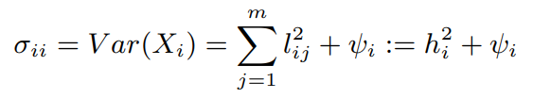
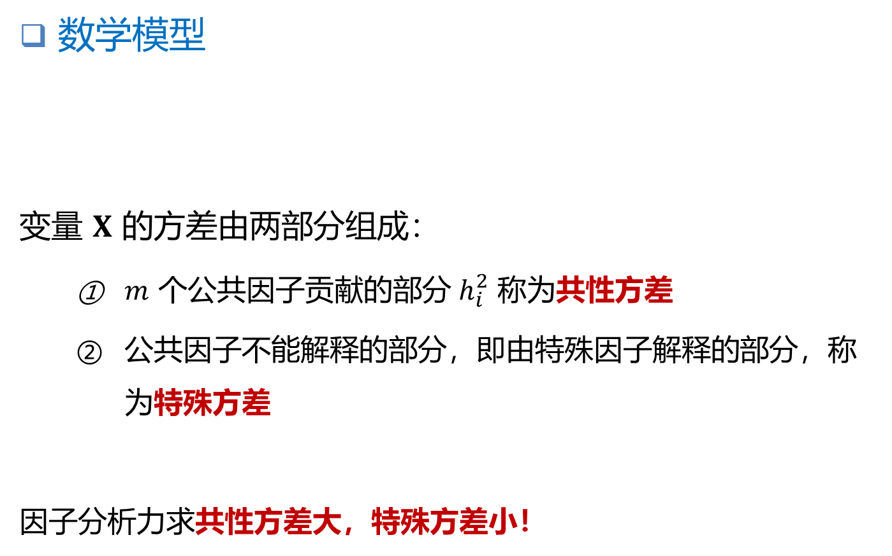
因子分析
数学模型
变量 $X$ 的方差由两部分组成：
$m$ 个公共因子贡献的部分 $h_{i}^{2}$ 称为共性方差
公共因子不能解释的部分，即由特殊因子解释的部分，称为特殊方差
因子分析力求共性方差大，特殊方差小！

Slide 38
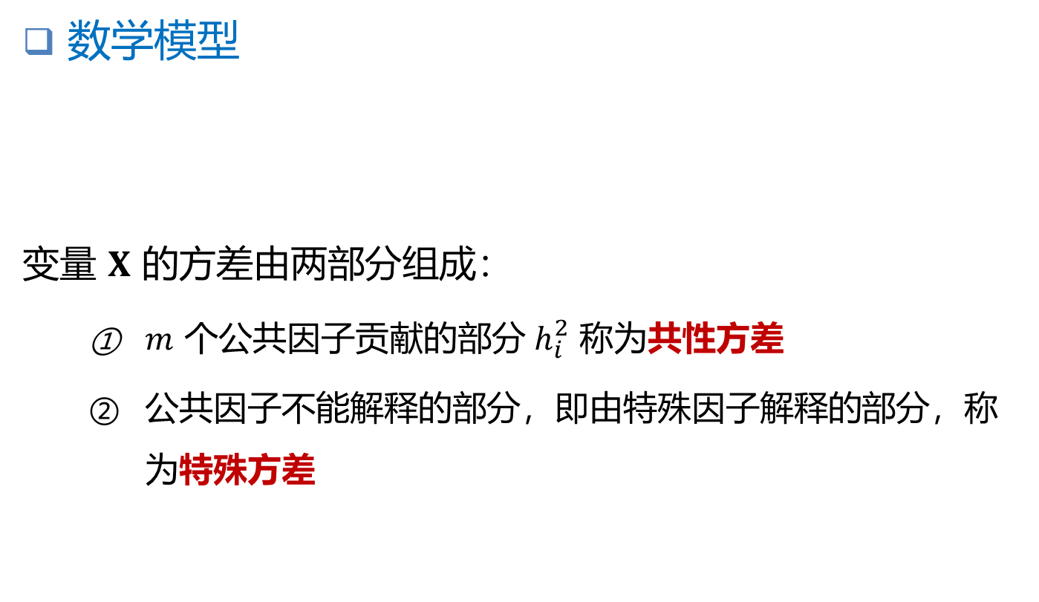
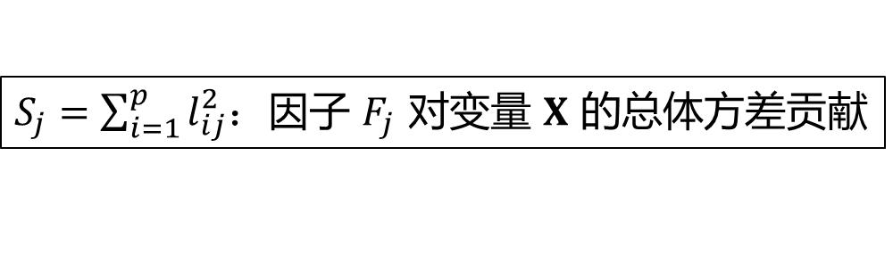
因子分析
数学模型
变量 $X$ 的方差由两部分组成：
$m$ 个公共因子贡献的部分 $h_{i}^{2}$ 称为共性方差
公共因子不能解释的部分，即由特殊因子解释的部分，称为特殊方差
$S_{j}=\sum_{i=1}^{p}{l_{ij}^{2}}$：因子 $F_{j}$ 对变量 $X$ 的总体方差贡献

Slide 39
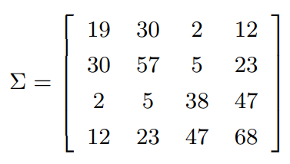
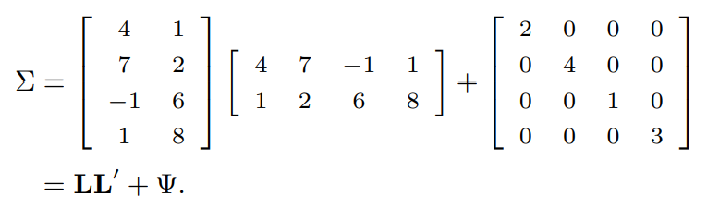
因子分析
数学模型——案例
考虑如下协方差矩阵
可得

Slide 40
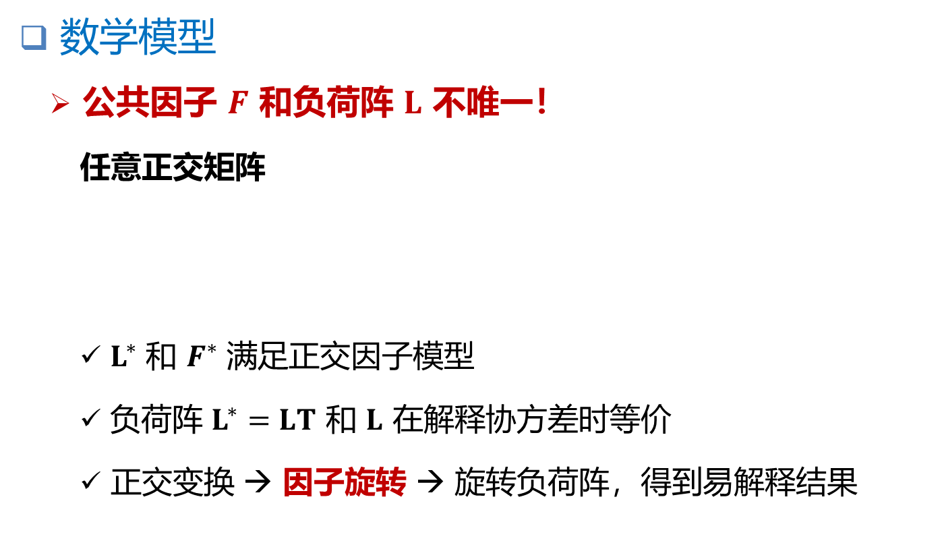
因子分析
数学模型
公共因子 $F$ 和负荷阵 $L$ 不唯一！
任意正交矩阵
$L^{∗}$ 和 $F^{∗}$ 满足正交因子模型
负荷阵 $L^{∗}=LT$ 和 $L$ 在解释协方差时等价
正交变换 → 因子旋转 → 旋转负荷阵，得到易解释结果

Slide 41
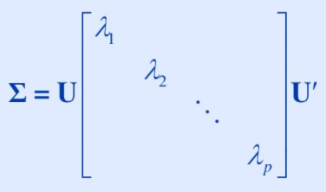

因子分析
负荷阵估计——主成分法
协方差矩阵 $Σ$ 是实对称半正定阵 → 正交对角化
$λ_{1}≥λ_{2}≥…≥λ_{p}≥0$ 为 $Σ$ 的特征值
$u_{1},u_{2},…,u_{p}$ 为对应的正交特征向量

Slide 42
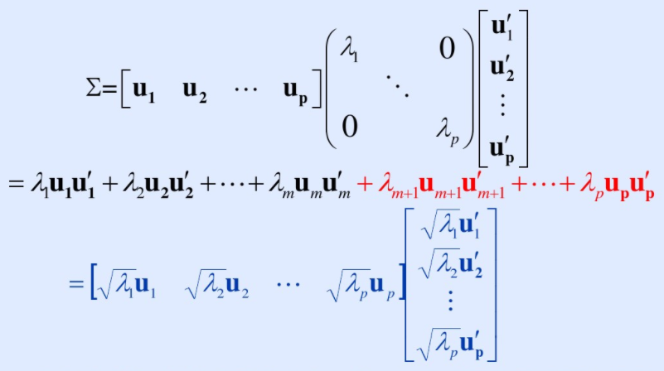

因子分析
负荷阵估计——主成分法
因此协方差矩阵 $Σ$ 可做如下精确分解

Slide 43
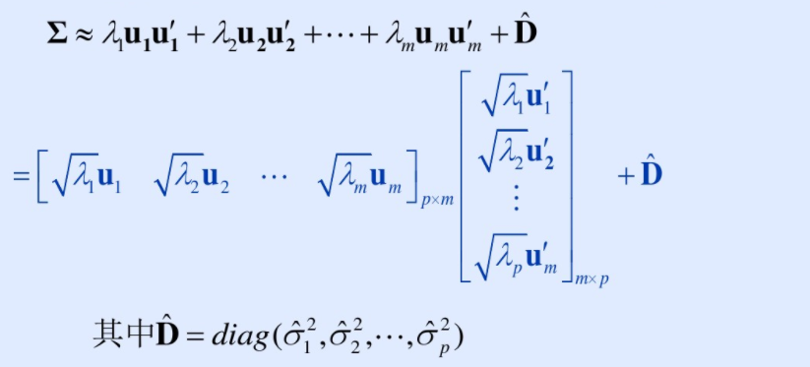

因子分析
负荷阵估计——主成分法
寻求少数几个公共因子 → 精确分解毫无价值
因此省略后面 $p−m$ 项

Slide 44


因子分析
负荷阵估计——主成分法
正交因子模型的主成分分解
$$L=\left[\sqrt{λ_{1}}u_{1},…,\sqrt{λ_{m}}u_{m}\right]$$

Slide 45


因子分析
负荷阵估计——主成分法
正交因子模型的主成分分解
$$L=\left[\sqrt{λ_{1}}u_{1},…,\sqrt{λ_{m}}u_{m}\right]$$
$$Ψ=diag\left(ψ_{1},…,ψ_{p}\right)=diag\left(Σ−LL^{′}\right)$$
$$ψ_{i}=s_{ii}−\sum_{j=1}^{m}{l_{ij}^{2}}$$

Slide 46
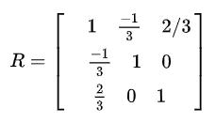
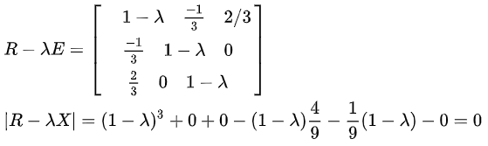
因子分析
主成分法——案例
考虑如下相关系数矩阵
首先求特征值

Slide 47

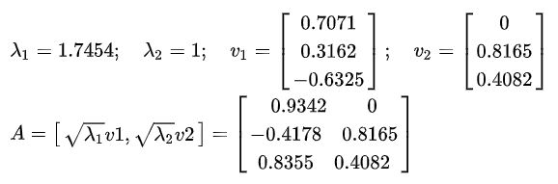
因子分析
主成分法——案例
然后排序特征值，求特征向量
-

Slide 48
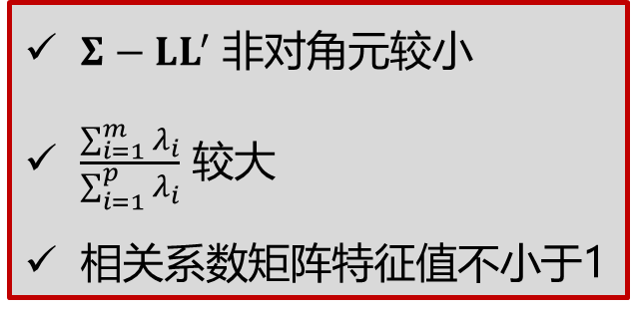
因子分析
主成分法——案例
然后排序特征值，求特征向量
$Σ−LL^{′}$ 非对角元较小
$\frac{\sum_{i=1}^{m}{λ_{i}}}{\sum_{i=1}^{p}{λ_{i}}}$ 较大
相关系数矩阵特征值不小于1
-

Slide 49

因子分析
因子旋转
公共因子 $F$ 和负荷阵 $L$ 不唯一！

Slide 50
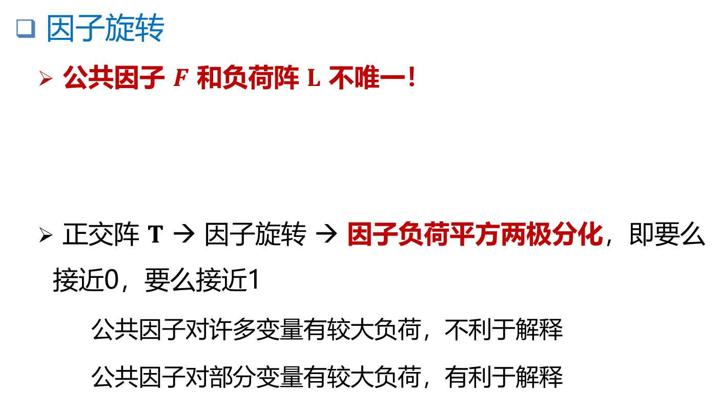
因子分析
因子旋转
公共因子 $F$ 和负荷阵 $L$ 不唯一！
正交阵 $T$ → 因子旋转 → 因子负荷平方两极分化，即要么接近0，要么接近1
公共因子对许多变量有较大负荷，不利于解释
公共因子对部分变量有较大负荷，有利于解释

Slide 51
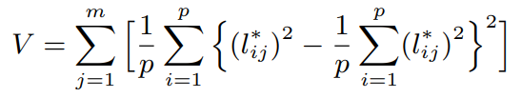
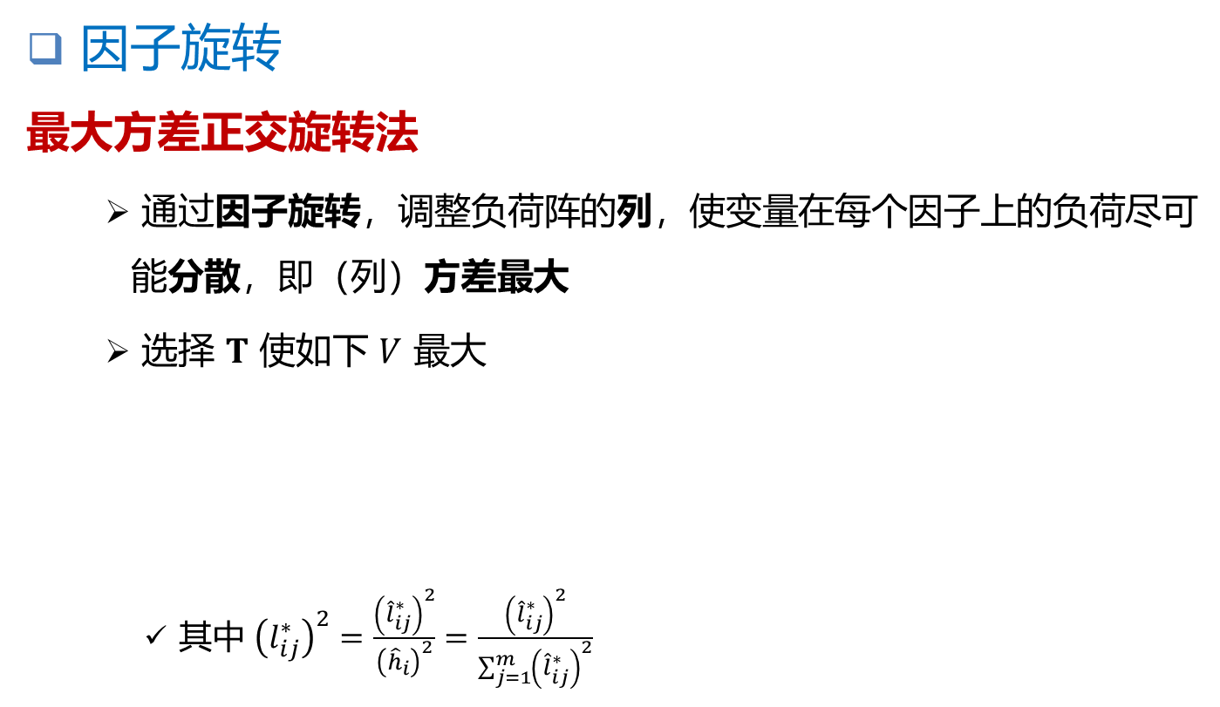
因子分析
因子旋转
最大方差正交旋转法
通过因子旋转，调整负荷阵的列，使变量在每个因子上的负荷尽可能分散，即（列）方差最大
选择 $T$ 使如下 $V$ 最大
其中 ${\left(l_{ij}^{∗}\right)}^{2}=\frac{{\left({\hat{l}}_{ij}^{∗}\right)}^{2}}{{\left({\hat{h}}_{i}\right)}^{2}}=\frac{{\left({\hat{l}}_{ij}^{∗}\right)}^{2}}{\sum_{j=1}^{m}{{\left({\hat{l}}_{ij}^{∗}\right)}^{2}}}$

Slide 52
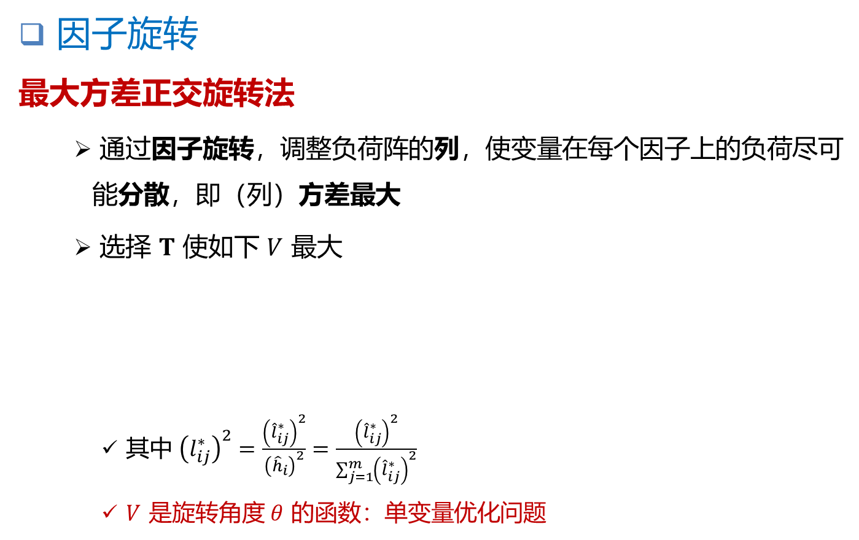
因子分析
因子旋转
最大方差正交旋转法
通过因子旋转，调整负荷阵的列，使变量在每个因子上的负荷尽可能分散，即（列）方差最大
选择 $T$ 使如下 $V$ 最大
$\text{其中} {\left(l_{ij}^{∗}\right)}^{2}=\frac{{\left({\hat{l}}_{ij}^{∗}\right)}^{2}}{{\left({\hat{h}}_{i}\right)}^{2}}=\frac{{\left({\hat{l}}_{ij}^{∗}\right)}^{2}}{\sum_{j=1}^{m}{{\left({\hat{l}}_{ij}^{∗}\right)}^{2}}}$
$V$ 是旋转角度 $θ$ 的函数：单变量优化问题

Slide 53



因子分析
因子得分
计算公共因子 $F$ 的数值：回归估计法
假设公共因子对 $p$ 个变量做回归

Slide 54

因子分析
因子得分
计算公共因子 $F$ 的数值：回归估计法
假设公共因子对 $p$ 个变量做回归
$$\hat{F}=BX$$

Slide 55

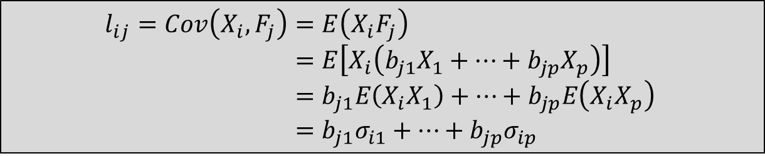
因子分析
因子得分
计算公共因子 $F$ 的数值：回归估计法
假设公共因子对 $p$ 个变量做回归
考虑去中心化 $X_{i}$
$$\hat{F}=BX$$
$$l_{ij}=Cov\left(X_{i},F_{j}\right)=E\left(X_{i}F_{j}\right) \\ =E\left[X_{i}\left(b_{j1}X_{1}+…+b_{jp}X_{p}\right)\right] \\ =b_{j1}E\left(X_{i}X_{1}\right)+…+b_{jp}E\left(X_{i}X_{p}\right) \\ =b_{j1}σ_{i1}+…+b_{jp}σ_{ip}$$

Slide 56
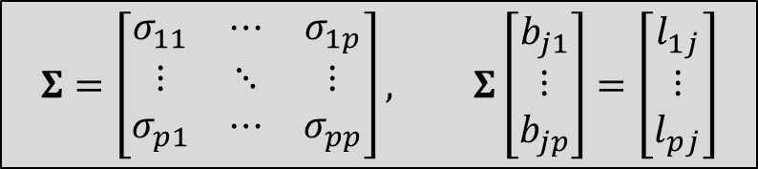
因子分析
$$Σ=\left[\begin{matrix}σ_{11} & ⋯ & σ_{1p} \\ ⋮ & ⋱ & ⋮ \\ σ_{p1} & ⋯ & σ_{pp}\end{matrix}\right], Σ\left[\begin{matrix}b_{j1} \\ ⋮ \\ b_{jp}\end{matrix}\right]=\left[\begin{matrix}l_{1j} \\ ⋮ \\ l_{pj}\end{matrix}\right]$$
因子得分
计算公共因子 $F$ 的数值：回归估计法
假设公共因子对 $p$ 个变量做回归
考虑去中心化 $X_{i}$
$$\hat{F}=BX$$
$$l_{ij}=Cov\left(X_{i},F_{j}\right)=E\left(X_{i}F_{j}\right) \\ =E\left[X_{i}\left(b_{j1}X_{1}+…+b_{jp}X_{p}\right)\right] \\ =b_{j1}E\left(X_{i}X_{1}\right)+…+b_{jp}E\left(X_{i}X_{p}\right) \\ =b_{j1}σ_{i1}+…+b_{jp}σ_{ip}$$

Slide 57

因子分析
$$Σ=\left[\begin{matrix}σ_{11} & ⋯ & σ_{1p} \\ ⋮ & ⋱ & ⋮ \\ σ_{p1} & ⋯ & σ_{pp}\end{matrix}\right], Σ\left[\begin{matrix}b_{j1} \\ ⋮ \\ b_{jp}\end{matrix}\right]=\left[\begin{matrix}l_{1j} \\ ⋮ \\ l_{pj}\end{matrix}\right]$$
因子得分
$$Σ\left[\begin{matrix}b_{11} & ⋯ & b_{m1} \\ ⋮ & ⋱ & ⋮ \\ b_{1p} & ⋯ & b_{mp}\end{matrix}\right]=\left[\begin{matrix}l_{11} & ⋯ & l_{1m} \\ ⋮ & ⋱ & ⋮ \\ l_{p1} & ⋯ & l_{pm}\end{matrix}\right]$$

Slide 58

因子分析
$$Σ=\left[\begin{matrix}σ_{11} & ⋯ & σ_{1p} \\ ⋮ & ⋱ & ⋮ \\ σ_{p1} & ⋯ & σ_{pp}\end{matrix}\right], Σ\left[\begin{matrix}b_{j1} \\ ⋮ \\ b_{jp}\end{matrix}\right]=\left[\begin{matrix}l_{1j} \\ ⋮ \\ l_{pj}\end{matrix}\right]$$
因子得分
$$Σ\left[\begin{matrix}b_{11} & ⋯ & b_{m1} \\ ⋮ & ⋱ & ⋮ \\ b_{1p} & ⋯ & b_{mp}\end{matrix}\right]=\left[\begin{matrix}l_{11} & ⋯ & l_{1m} \\ ⋮ & ⋱ & ⋮ \\ l_{p1} & ⋯ & l_{pm}\end{matrix}\right]$$
$$ΣB^{′}=L$$

Slide 59

因子分析
$$Σ=\left[\begin{matrix}σ_{11} & ⋯ & σ_{1p} \\ ⋮ & ⋱ & ⋮ \\ σ_{p1} & ⋯ & σ_{pp}\end{matrix}\right], Σ\left[\begin{matrix}b_{j1} \\ ⋮ \\ b_{jp}\end{matrix}\right]=\left[\begin{matrix}l_{1j} \\ ⋮ \\ l_{pj}\end{matrix}\right]$$
因子得分
$$Σ\left[\begin{matrix}b_{11} & ⋯ & b_{m1} \\ ⋮ & ⋱ & ⋮ \\ b_{1p} & ⋯ & b_{mp}\end{matrix}\right]=\left[\begin{matrix}l_{11} & ⋯ & l_{1m} \\ ⋮ & ⋱ & ⋮ \\ l_{p1} & ⋯ & l_{pm}\end{matrix}\right]$$
$$ΣB^{′}=L$$
$$\hat{F}=BX=L^{′}Σ^{−1}X$$
若数据标准化，协方差矩阵即为相关系数矩阵

Slide 60
因子分析
步骤总结
检验变量相关性
KMO 检验、Bartlett 球形检验
估计负荷阵
因子负荷、因子旋转
模型解释
负荷分布、因子得分

Slide 61

参考文献
Washington, S., Karlaftis, M., and Mannering, F. Statistical and Econometric Methods for Transportation Data Analysis, Chapman & HALL/CRC, 2003.

